Slide 1
La Palabra Crece- Discípulo
Lección 1

Slide 2
¿No tiene audio?
Al entrar en la reunión hay que hacer clic donde dice "Llamar a través del audio del dispositivo." También puede hacer clic abajo, a la mano izquierda en el ícono que parece una bocina.
Si le funciona nada de esto, se sale de la reunión, vuelva a entrar siguiendo estas instrucciones.

Slide 3
Lección 1
¿Qué es un discípulo?

Slide 4
Favor de desactivar los micrófonos cuando no está hablando para que todos puedan oír al que habla claramente.

Slide 5
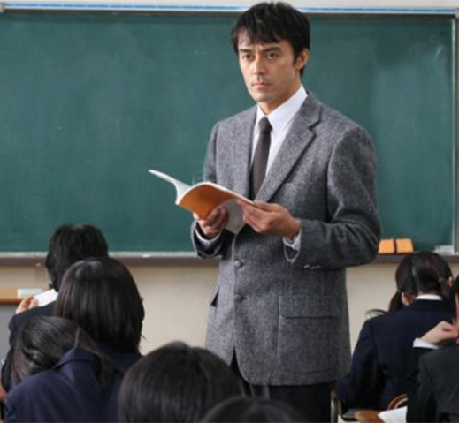
Presentación del profesor
Algunos detalles sobre el instructor del curso
This Photo by Unknown Author is licensed under CC BY

Slide 6
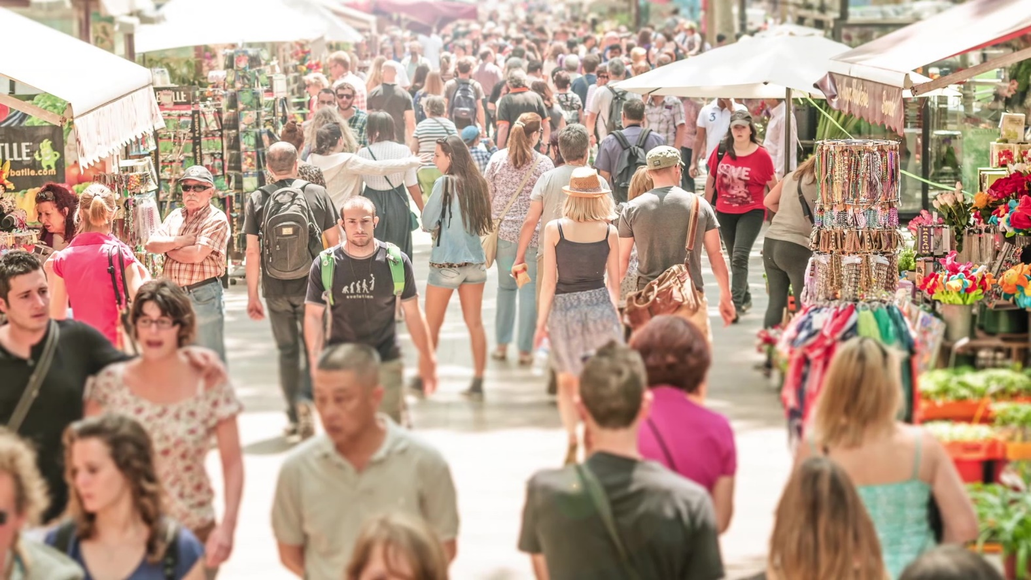
Saludos
Cada uno se presenta a la clase con nombre y ubicación

Slide 7
La oración
This Photo by Unknown Author is licensed under CC BY-NC-ND

Slide 8
Academia Cristo les Pide que:
Mostremos respeto...
... llegando preparados
... siendo puntuales
... a los profesores que nos sirven
... a los compañeros en clase
... en el grupo de WhatsApp

Slide 9
Discipulado
13 cursos en total
La Biblia - 6 cursos
Las Enseñanzas de Jesús 3 cursos
Identificación Espiritual y Legalismo - 2 cursos
La Palabra Crece - 2 cursos
Notes:
Este curso es parte del Discipulado de Academia Cristo. Son 13 cursos en total.
6 cursos La Biblia serie. 3 del Antiguo Testamento, 3 del Nuevo Testamento. Estudiamos historias biblicas y vamos perfeccionando el método de las 4 C.
En dos cursos “Identificación Espiritual” y “Legalismo” vemos las diferencias claves entre las diferentes Iglesias cristianas.
En la serie titulada “La Palabra Crece” recibiremos capacitación en hacer discípulos, la multiplicación de discípulos, y la multiplicación de Iglesias. La serie empieza en el “Discipulado,” y continua en el “Discipulado Dos.”

Slide 10
Nuestro Curso
¿Qué es un discípulo?
¿Soy un discípulo?
Si soy un discípulo, ¿qué significa eso para mi vida hoy?

Slide 11
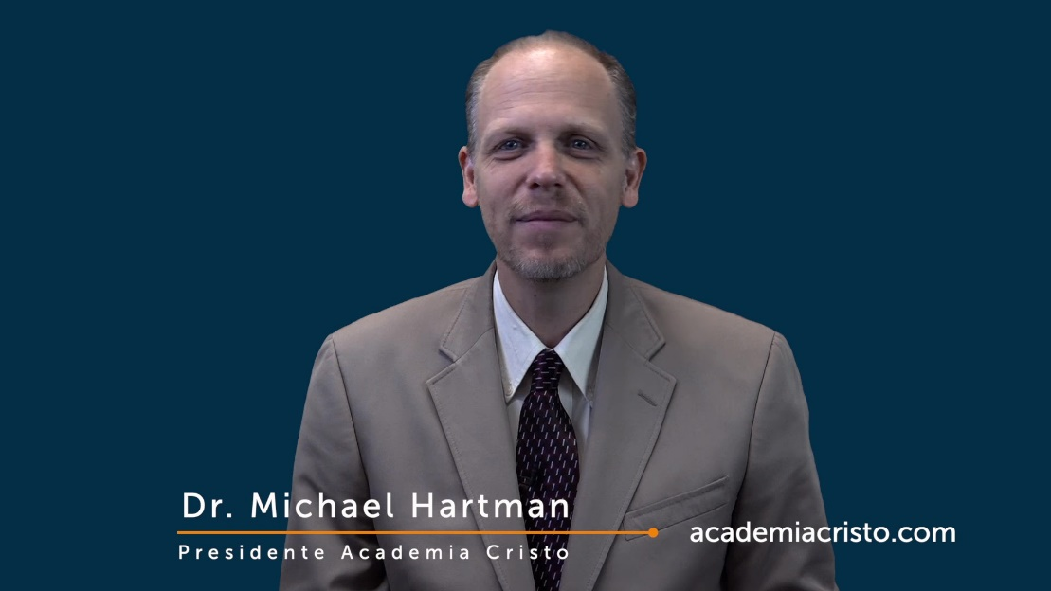
Revisemos el video
La pregunta o preguntas formuladas en el grupo de WhatsApp.
¡Somos discípulos por la gracia de Dios!

Slide 12
This Photo by Unknown Author is licensed under CC BY-SA-NC

Slide 13
This Photo by Unknown Author is licensed under CC BY-NC-ND

Slide 14
This Photo by Unknown Author is licensed under CC BY-SA

Slide 15
This Photo by Unknown Author is licensed under CC BY

Slide 17
Considerar- Las 7 Preguntas
¿Quiénes son los personajes de esta historia?
¿Cuáles son los objetos de esta historia?
¿Dónde ocurrió la historia?
¿Cuándo ocurrió la historia?
¿Cuál es el problema?
¿Cuáles eventos ocurrieron en esta historia
¿Se resuelve el problema? ¿Cómo?

Slide 18
¿Quiénes son los personajes de esta historia?
Jesús, los discípulos, el hombre rico.

Slide 19
¿Cuáles son los objetos de esta historia?
Las rodillas del hombre (cayó sobre ellas) y su rostro (triste cuando se alejó).

Slide 20
¿Dónde ocurrió la historia?
Camino a Jerusalén

Slide 21
¿Cuándo ocurrió la historia?
En algún momento poco antes de la muerte de Jesús

Slide 22
¿Cuál es el problema?
Las preguntas: ¿qué debo hacer para ser salvo? ¿Y quién puede ser salvado?

Slide 23
¿Cuáles eventos ocurrieron en esta historia?
El hombre rico viene y habla con Jesús. Entonces los discípulos le hablan a Jesús.

Slide 24
¿Se resuelve el problema? ¿Cómo?
Sí. Jesús dice: “Para el hombre esto es imposible, pero no para Dios; para Dios todo es posible.”

Slide 25
Consolidar- Las 5 Preguntas
¿De qué se trata esta historia?
¿Qué pecado me enseña a confesar esta historia
¿Dónde veo el amor de Dios en esta historia?
¿Qué me enseña Dios a pedir y hacer en esta historia?
¿Cuándo sería una buena situación para compartir este mensaje?

Slide 26
Consolidar
1) ¿De qué se trata la historia?

Slide 27
CONSOLIDAR
2) ¿Qué pecado me enseña a confesar ésta historia? (la ley)

Slide 28
CONSOLIDAR
3) ¿Dónde veo el amor de Dios en ésta historia? (el evangelio)

Slide 29
CONSOLIDAR
4) ¿Qué nos enseña Dios a pedir y hacer en esta historia? (oración y acción)

Slide 30
CONSOLIDAR
5) ¿Cuándo sería una buena situación para compartir este mensaje?

Slide 31
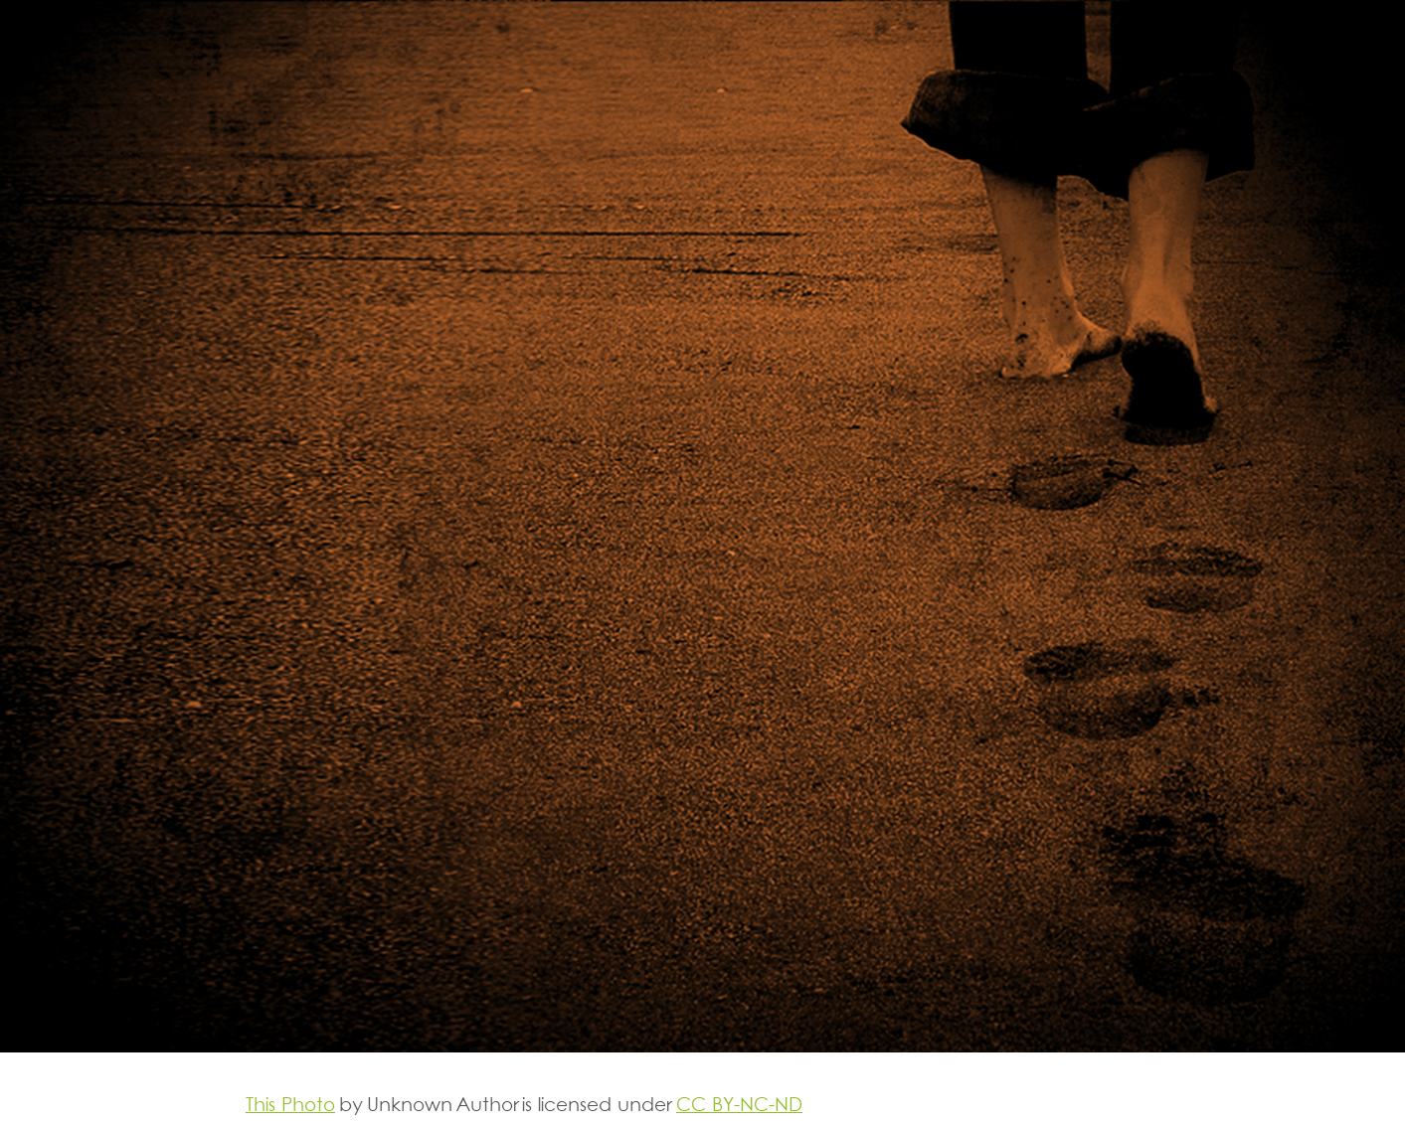
¿Qué es un Discípulo?
Es importante que todos tengan muy claro que somos discípulos, que somos salvos y que tenemos vida eterna solo por la obra de Dios en Jesús: ¡nada es imposible para Dios!
Esto formará la base de todas las lecciones que siguen.

Slide 32
Conclusión
El propósito del grupo de WhatsApp
La importancia de hacer la tarea
Próxima clase: día y hora

Slide 33
La oración
This Photo by Unknown Author is licensed under CC BY-NC-ND

Slide 35
Lección 1
¿Qué es un discípulo?

